Slide 1
স্বাগতম

Slide 2
শিক্ষক পরিচিতিঃ
মোছাঃমাহফুজা আখতার
প্রধান শিক্ষক
বাগানবাড়ী সরঃ প্রাঃ বিঃ
বোদা,পঞ্চগড়।

Slide 3
শ্রেণিঃপঞ্চম
বিষয়ঃবাংলা
পাঠঃশখের মৃৎশিল্প
পাঠ্যাংশঃমাটির তৈরি......করেন কুমাররা।
সময়ঃ৪০মিনিট
তারিখঃ৩১/০১/২০২০খ্রি।
পাঠ পরিচিতি

Slide 4
শিখনফলঃ
শোনাঃ ৩.১ গল্প শুনে মূল বিষয় বুঝতে পারবে।
বলাঃ ২.৪.১গল্পের মূল বিষয় বলতে পারবে।
পড়াঃ ২.৩.২গল্প পড়ে বুঝতে পারবে।
লেখাঃগল্পের মূলভাব লিখতে পারবে।

Slide 5
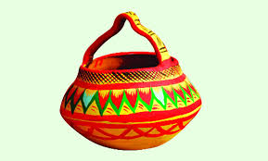
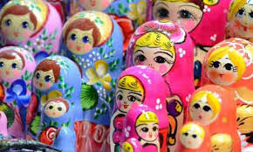
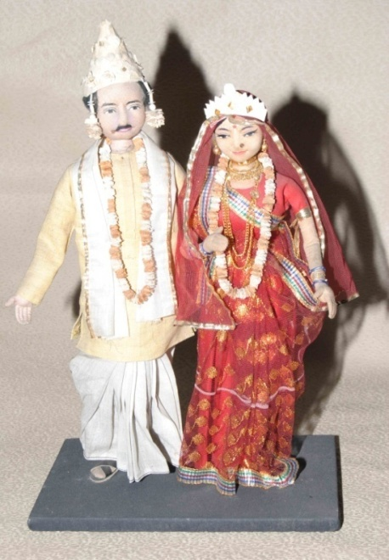
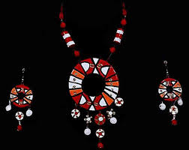
ছবিতে তোমরা কী দেখতে পাচ্ছ?

Slide 6
পাঠের শিরোনামঃ
“শখের মৃৎশিল্প”

Slide 7
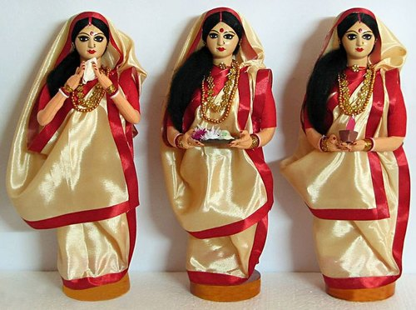
নতুন শব্দ
মৃৎশিল্প
মাটির তৈরি শিল্প
মৃৎশিল্পের প্রধান উপকরণ হলো মাটি।

Slide 8
শিক্ষকের পাঠ

Slide 9
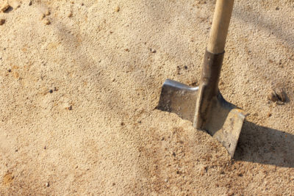
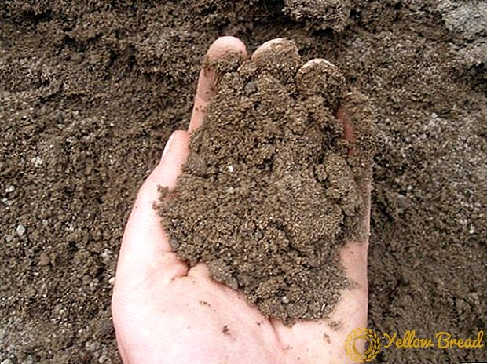
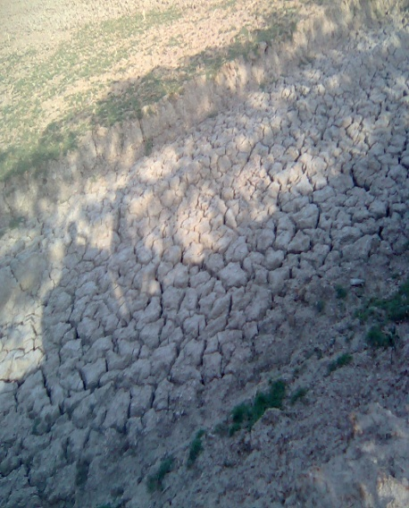
বেলে মাটি
দোঁআশ মাটি
এঁটেল মাটি
বিভিন্ন ধরনের মাটি আছে।বেলে বা দোঁআশ মাটি দিয়ে মৃৎশিল্পের কাজ হয়না।

Slide 10
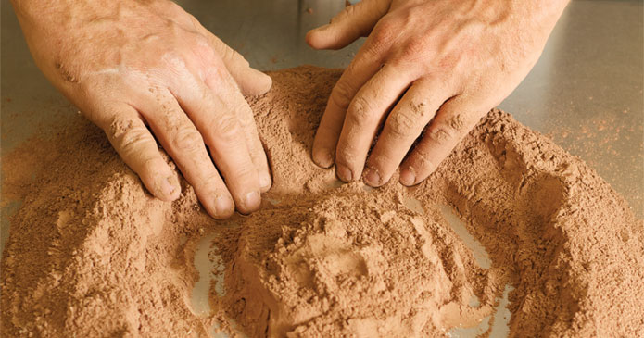
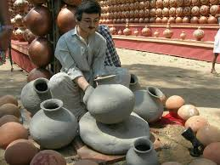
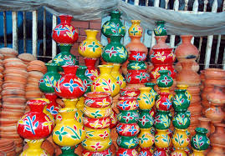
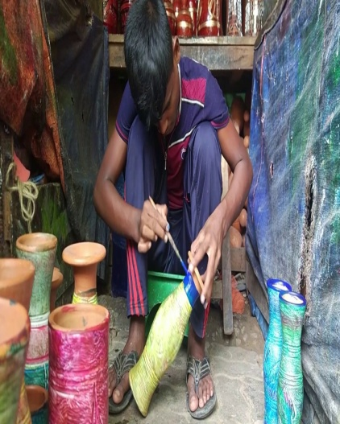
এঁটেল মাটি
এ কাজের জন্য এঁটেল মাটির প্রয়োজন।শুধু এঁটেল মাটি হলেই হয়না,প্রয়োজন অনেক শ্রম,হাতের নৈপুণ্য ও কারিগরি জ্ঞান।

Slide 11
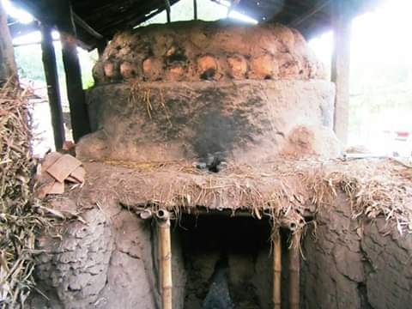
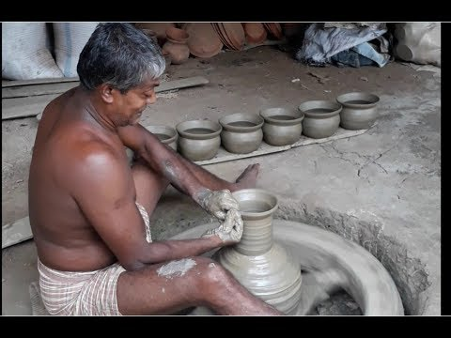
কাঠের চাকায় নরম মাটির তাল লাগিয়ে চাঁকাটি জোরে ঘুরান।এভাবেই নানা আকারের মাটির পাত্র তৈরি করেন কুমাররা।

Slide 12
শিক্ষার্থীর পাঠ

Slide 13
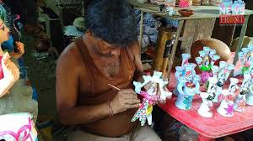
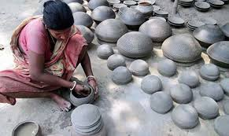
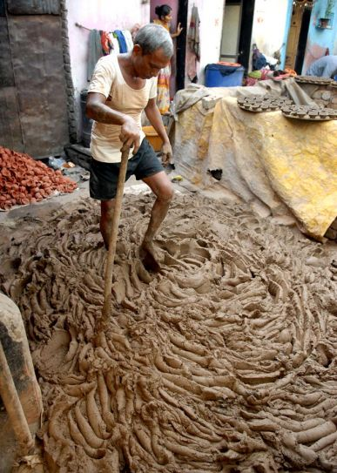
জোড়ায় কাজ
মৃৎশিল্পের জন্য প্রয়োজনীয় বস্তুর একটি তালিকা তৈরি কর।
ছবি দেখে মৃৎশিল্পের কাজের ধাপগুলো সাজিয়ে লিখ।

Slide 14
মূল্যায়ন
মিল কর
মৃৎশিল্পের প্রধান উপকরণ | আঁঠালো
মাটির তৈরি শিল্প | এঁটেল মাটি
এঁটেল মাটি বেশ | মৃৎশিল্প
মৃৎশিল্পের কাজ করে যারা | কুমার

Slide 15
বাড়ির কাজ
একটি মাটির পুতুল তৈরি করে আনবে।

Slide 16
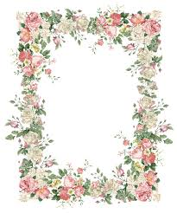
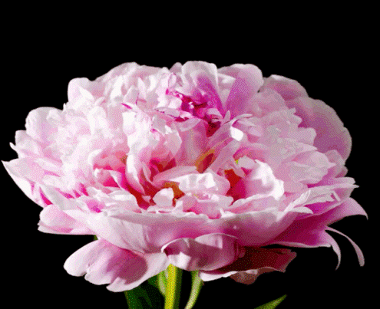
ধন্যবাদ

